Slide 1
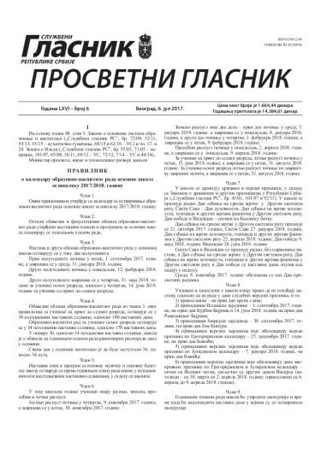
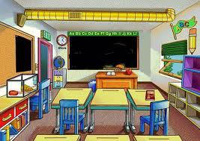
ПЛАНИРАЊЕ
наставе и учења

Slide 2
ЦИЉ
Оснаживање наставника за планирање/креирање наставе и учења оријентисаних на исходе и процес учења са посебним освртом на операционализацију исхода.
ИСХОДИ
На крају ове теме наставници су у стању да:
операционализују исходе на нивоу оперативног плана и припреме за час/дан/недељу.

Slide 3
ТЕМЕ ПРЕЗЕНТАЦИЈЕ
Годишње планирање
Оперативно планирање
Припрема за час/дан/недељу
Праћење и
вредновање
квалитета
испланираног
ОСТВАРИВАЊЕ
ПРАЋЕЊЕ И ВРЕДНОВАЊЕ
ПЛАНИРАЊЕ

Slide 4
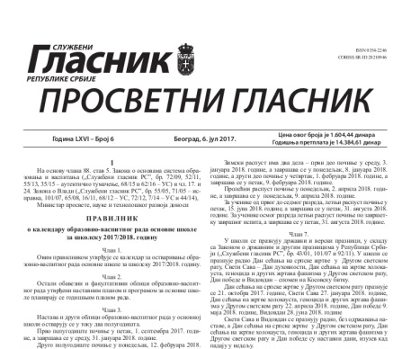
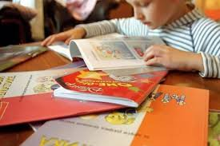
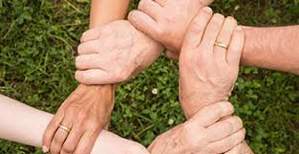
ОД ЧЕГА НАМ ЗАВИСИ ПЛАНИРАЊЕ?
Ученички колектив
Програми наставе и учења
Уџбеници и други материјали
Ресурси и подршка локалне заједнице
Ресурси школе
Креирање наставе и учења у складу са Програмима наставе и учења и реалним контекстом (ученичког колектива, школе и локалне заједнице).

Slide 5
РАЗВИЈАЊЕ
ГОДИШЊИХ ПЛАНОВА

Slide 6
ПРИМЕР ГОДИШЊЕГ ПЛАНА - свет око нас -
ОБЛАСТ/ТЕМА |  | МЕСЕЦ |  |  |  |  |  |  |  |  |  | ОБРАДА | УТВРЂ. | СВЕГА
 |  | IX | X | XI | XII | I | II | III | IV | V | VI
1. | ЈА И ДРУГИ | 3 | 3 | 2 |  |  |  |  |  |  |  | 4 | 4 | 8
2. | ПОРОДИЧНИ ДОМ, ШКОЛА | 3 | 4 | 2 | 1 |  |  |  |  |  |  | 6 | 4 | 10
3. | ЗДРАВЉЕ И БЕЗБЕДНОСТ | 2 | 2 | 5 |  |  |  |  |  |  |  | 5 | 4 | 9
4. | ОРИЈЕНТАЦИЈА У ВРЕМЕНУ И ПРОСТОРУ |  |  |  | 7 | 2 |  |  |  |  |  | 5 | 4 | 9
5. | ЧОВЕК СТВАРА |  |  |  |  | 4 | 2 |  |  |  |  | 3 | 3 | 6
6. | РАЗНОВРСНОСТ ПРИРОДЕ |  |  |  |  |  | 2 | 9 | 6 | 9 | 4 | 15 | 15 | 30
Укупно |  | 8 | 9 | 9 | 8 | 6 | 4 | 9 | 6 | 9 | 4 | 38 | 34 | 72
Део годишњег плана треба да буду и исходи предмета дефинисани за крај године како би нам стално били видљиви уз сам годишњи план и служили нам током даљег планирања.

Slide 7
ИСХОДИ ИЗ ПРОГРАМА
НАВЕСТИ ИСХОДЕ

Slide 8
НЕКИ КРИТЕРИЈУМИ ЗА ПРОМИШЉАЊЕ ПРИЛИКОМ РАСПОРЕЂИВАЊА ТЕКСТОВА ИЗ СРПСКОГ ЈЕЗИКА У ГОДИШЊЕМ ПЛАНУ
Врстe текстова у настави језика и књижевности;
Сврха текстова: за описмењавање/читање/разумевање/препричавање/тумачења;
Поступци и методе описмењавања којима учитељ ради;
Брзина/темпо напредовања ученика;
Временске одреднице (годишња доба);
Повезивање са садржајима из других предмета;
Значајни датуми/празници;
Особености/посебности ученичког колектива, школе и локалне заједнице;
...

Slide 9
РАЗВИЈАЊЕ
ОПЕРАТИВНИХ ПЛАНОВА

Slide 10
ПРИМЕР ГОДИШЊЕГ ПЛАНА ЗА СВЕТ ОКО НАС
ОПЕРАТИВНО ПЛАНИРАЊЕ: ПЛАНИРАМ ЗА МЕСЕЦ ИЛИ ТЕМУ?
ОБЛАСТ/ТЕМА |  | МЕСЕЦ |  |  |  |  |  |  |  |  |  | ОБРАДА | УТВРЂ. | СВЕГА
 |  | IX | X | XI | XII | I | II | III | IV | V | VI
1. | ЈА И ДРУГИ | 3 | 3 | 2 |  |  |  |  |  |  |  | 4 | 4 | 8
2. | ПОРОДИЧНИ ДОМ, ШКОЛА | 3 | 4 | 2 | 1 |  |  |  |  |  |  | 6 | 4 | 10
3. | ЗДРАВЉЕ И БЕЗБЕДНОСТ | 2 | 2 | 5 |  |  |  |  |  |  |  | 5 | 4 | 9
4. | ОРИЈЕНТАЦИЈА У ВРЕМЕНУ И ПРОСТОРУ |  |  |  | 7 | 2 |  |  |  |  |  | 5 | 4 | 9
5. | ЧОВЕК СТВАРА |  |  |  |  | 4 | 2 |  |  |  |  | 3 | 3 | 6
6. | РАЗНОВРСНОСТ ПРИРОДЕ |  |  |  |  |  | 2 | 9 | 6 | 9 | 4 | 15 | 15 | 30
Укупно |  | 8 | 9 | 9 | 8 | 6 | 4 | 9 | 6 | 9 | 4 | 38 | 34 | 72

Slide 11
ПРИМЕР ОПЕРАТИВНОГ ПЛАНА ЗА СВЕТ ОКО НАС
ОБЛАСТ/ ТЕМЕ | ИСХОДИ Ученик ће бити у стању да: | НАСТАВНЕ ЈЕДИНИЦЕ | МЕЂУПРЕДМЕТНО ПОВЕЗИВАЊЕ | ЕВАЛУАЦИЈА КВАЛИТЕТА ИСПЛАНИРАНОГ
ЈА И ДРУГИ ПОРОДИЧНИ ДОМ ЗДРАВЉЕ И БЕЗБЕДНОСТ
Операционализовати исходе:
избором исхода из програма и
конкретизацијом исхода већег нивоа општости.
Дефинисати наставне јединице у односу на програмске садржаје.
Исходи/
садржаји
Неки критеријуми за процену:
Да ли сам обезбедио добру међупредметну повезаност?
Да ли је за тему предвиђен одговарајући број часова?
Да ли је одговарајући редослед планираних садржаја?
...
Овај пример садржи рубрике које су неопходне за подржавање новог приступа настави и учењу. Додатне рубрике представљају слободу у наставниковом планирању.

Slide 12
ОПЕРАЦИОНАЛИЗАЦИЈА ИСХОДА У ОПЕРАТИВНИМ ПЛАНОВИМА
ИЗБОР ИСХОДА ИЗ ПРОГРАМА
КОНКРЕТИЗАЦИЈА ИСХОДА ВЕЋЕГ НИВОА ОПШТОСТИ

Slide 13
Вежба 1: ОПЕРАЦИОНАЛИЗАЦИЈА ИСХОДА У ОПЕРАТИВНОМ ПЛАНУ (фронтална вежба)
Издвојте исходе за област/тему: ГЕОМЕТРИЈА/ПОЛОЖАЈ, ВЕЛИЧИНА И ОБЛИК ПРЕДМЕТА
Исувише опште исходе конкретизујте.

Slide 14
КОМЕНТАР ВЕЖБЕ 1
ПРИМЕРИ ИСХОДА КОЈЕ ТРЕБА КОНКРЕТИЗОВАТИ:
сабира и одузима до 100 без прелаза преко десетице;
прочита, запише, упореди, уреди бројеве прве стотине и прикаже их на бројевној правој.
Исходи у програмима су на различитом нивоу општости.

Slide 15
РАЗВИЈАЊЕ
ПРИПРЕМЕ ЗА ЧАС/ДАН/НЕДЕЉУ

Slide 16
ОДНОС ЦИЉА И ИСХОДА У РАЗВИЈАЊУ ПРИПРЕМЕ
ЦИЉ
Шта желим да постигнем?
ИСХОДИ
Шта ће ученици постићи?
НАМЕРА НАСТАВНИКА!
РЕЗУЛТАТ УЧЕЊА
УЧЕНИКА!

Slide 17
ЦИЉ
ИСХОД 1
ИСХОД 2
Исходи произилазе из циља.
Пружају видљивију информацију о постигнутим резултатима и њиховом подударању са намерама учења.

Slide 18
НЕКИ ЕЛЕМЕНТИ ПРИПРЕМЕ ЗА ЧАС/ДАН/НЕДЕЉУ
дефинисан циљ;
операционализовани исходи;
планирани начини провере исхода;
наставне стратегије (методе, облици...);
испланиране активности ученика и наставника;
временска артикулација...
ОКВИР ЗА ПРЕИСПИТИВАЊЕ ОСТВАРЕНОГ ЧАСА:
планирани начини провере остварености исхода;
избор активности;
одступања/потешкоће приликом остваривања планираног. Шта бисте променили/другачије урадили?

Slide 19
Вежба 2: ДЕФИНИШИТЕ ЦИЉ И ИСХОДЕ ЧАСА (фронтална вежба)
Област/тема | Почетно читање и писање
Наставна јединица | Глас и штампано слово Тт
Тип часа | Обрада
ЦИЉ
ИСХОДИ:

Slide 20
КОМЕНТАР ВЕЖБЕ 2
Област/тема | Почетно читање и писање
Наставна јединица | Глас и штампано слово Тт
Тип часа | Обрада
Циљ | Оспособити ученике да правилно изговарају, читају и пишу глас и слово Т, појединачно и у речима и реченицама
ИСХОДИ: | - разликује глас и слово Тт - препознаје глас Т на почетку, у средини и на крају речи - правилно изговара глас Т - правилно пише слово Тт - правилно чита кратке речи и реченице - поштује договорена правила комуникације на часу...

Slide 21
РАЗВИЈАЊЕ
ТЕМАТСКЕ ИНТЕРДИСЦИПЛИНАРНЕ НАСТАВЕ

Slide 22
ОПЕРАТИВНИ ПЛАН РАДА НАСТАВНИКА (тематска интердисциплинарна настава)
Тема седмице | Сналажење у времену
Циљ недеље | Оспособљавање ученика за примену временских одредница и сналажење у времену.
Теме дана | Понедељак | Уторак | Среда | Четвртак | Петак
 | Дан | Сналажење током дана | Седмица | Сналажење током седмице | Сналажење у времену
Наставни садржај СЈ МАТ СОН МК ЛК ФЗВ | Линија (крива, права, затворена, отворена) Облици (круг, правоугаоник, квадрат) | Бројеви прве десетице Претходник, следбеник | Редни бројеви Приказивање бројева помоћу тачака на бројевној правој | Бројеви прве десетице Приказивање бројева помоћу тачака на бројевној правој Претходник, следбеник | Бројеви прве десетице Редни бројеви Приказивање бројева помоћу тачака на бројевној правој
 | Дан и делови дана | Временске одреднице пре, сада, после | Дани у седмици | Временске одреднице јуче, данас, сутра | Дан, седмица, Временске одреднице
 | Разноврсни текстови који садрже речи делова дана | Дневни планови и распореди | Разноврсни текстови који садрже речи дана у седмици | Недељни планови и распореди | Песма „Седмица“
 | Промена осветљености у току дана (обданица и ноћ) | Стрип (Мој радни дан) | Стрип (Радни и нерадни дан) | Стрип (Дани у седмици) | Одељенска изложба радова и стрипова постављена редоследом како су настајали током седмице
 | Игра „Дан-ноћ“ | Вежбе обликовања за различита доба дана | Ритмичка игра „Седмица“ | Ритмичка игра „Седмица“ | Ритмичка игра „Седмица“

Slide 23
Вежба 3: РАЗВИЈТЕ ПРИПРЕМУ ЗА ДАН У ОКВИРУ ДАТЕ ТЕМАТСКЕ НЕДЕЉЕ
дефинишите циљ тематског дана;
операционализујте дате исходе;
изаберите наставне стратегије (методе, облици...);
испланирајте активности ученика и наставника;
одредите оквирну временску артикулацију;
осмислите начине провере исхода.
Рад у групама:
5 наставних дана
5 група учитеља

